Slide 1
ELI-NP: NUOVO CONTRATTO
Disputa legale IFIN-HH vs EUROGAMMAS risolta (Agosto 2023). Restituite penali al consorzio.
Abbiamo lavorato congiuntamente ad IFIN-HH su un nuovo contratto:
conto terzi (per utilizzo fondi europei non puo’ essere un collaboration agreement).
abbiamo lavorato per renderlo tuttavia bilanciato tra nostre e loro responsabilità (IFIN: power, cooling, rete dati, logistica, radioprotezione, stesura cavi).
il contratto prevede l’installazione e messa in funzione di tutti i component pagati con fase 1.
Valore 3 MEuro, 4 deliverables.
Ampio margine di guadagno INFN (costi personale per conto terzi).
Contratto solo INFN-IFIN-HH, partner industriali Scandinova (Modulatori), Amplitude (Laser), sono nostri sub-contractors.
Si tratta di un dimostratore di ridotte performance ma fascio in fondo alla linea (10 Hz, 100 pC) per Febbraio 2026.
Piano tempi già condiviso da tempo con tutti i servizi coinvolti. Organigramma (slide successiva) condiviso con servizi, Sandro, Direttore
Impegno NON continuativo ma importante in alcune fasi.
Supporto da ditte esterne per connettorizzazioni cavi, installazione supporti (ordini da fare)

Slide 2
NEW IMPLEMENTATION ELI-NP: ORGANIZATION
PROJECT COORDINATOR
D. Alesini (LNF)
G. Franzini (Deputy)
LASER
F.Falcoz (AMPLITUDE)
MAGNETS & POWER SUPPLIES
A.Vannozzi
(LNF)
RF SOURCES &RF DISTRIBUTION F.Cardelli
(LNF)
DIAGNOSTICS & TIMING
G. Franzini
(LNF)
CONTROLS
A. Michelotti (LNF)
RF & SYNCRO L.Piersanti
(LNF)
VACUUM
A. Liedl
(LNF)
OPTICAL LINES F.Zomer, K. Dupraz
(CNRS)
LAYOUT & ALIGNMENT
E.Di Pasquale (LNF)
BEAM DYNAMICS
L. Faillace
(LNF)
SAFETY
S. Vescovi
(LNF)
MACHINE PROTECTION SYSTEM
S.Pioli
(LNF)
SYSTEM AND NETWORK MANAGEMENT
R. Gargana (LNF)
PMO
T. Grimaldi
(INFN-MI)
RF SOURCES M.Lindholm
(SCANDINOVA)
ELECTRICAL PLANTS AND PLC
G. Catuscelli, R.Ricci
(LNF)
COOLING AND VENTILATION
P. Tuscano, U. Rotundo
(LNF)
STAFF IN SUPPORT OF THE PROJECT
A. Stecchi, A. D’Uffizi, S. Cantarella

Slide 3
ELI-NP: ATTIVITA’ A BREVE (6 MESI) TERMINE
A breve termine (6 Mesi, come comunicato ad Antonio/Leonardo):
VUOTO: trattamento guide banda C @LNF, installazione guide banda S e C @ Magurele, verifica componenti diagnostica per ordini (3 MESI-UOMO)
CONTROLS, SYSTEM AND NETWORK MANAGEMENT: acquisto componenti per implementazione rete dati (specifiche già prodotte), preparazione IOC per controllo macchina, interazione con Cosylab (1 FTE)
LAYOUT & ALIGNMENT: molto lavoro già fatto, moduli son già in posizione, modifica supporti roof per installazione guide, specifiche guide jolly (1 MESI-UOMO)
RF SOURCES &RF DISTRIBUTION : supporto a test modulatori e klystron (1 MESI-UOMO)
MPS: modifica (0.2-0.5 FTE)
ELECTRICAL PLANTS AND PLC: verifica stato e nuovo ordine per modifica PLC (1 MESI-UOMO)
DIAGNOSTICS & TIMING: ordini e preparazione componenti, schemi timing, layout racks (3 MESI-UOMO)
RF & SYNCRO: preparazione componenti ed eventuali ordini per installazione (1-2 MESI-UOMO)
ORDINE AMPLITUDE (350 kEuro) E SCANDINOVA (100-300 kEuro)

Slide 4
ELI-NP: ATTIVITA’ A MEDIO (6-12 MESI) TERMINE
A medio termine (6-12 Mesi):
VUOTO: installazione guide banda S e C @ Magurele, messa i vuoto moduli, installazione rack vuoto, connettorizzazione cavi ed interfaccia con controllo (3 MESI-UOMO)
CONTROLS, SYSTEM AND NETWORK MANAGEMENT: preparazione IOC per controllo macchina ed inizio installazione sistema di Controllo, interazione con Cosylab (1.5 FTE)
MPS: modifica (0.2-0.5 FTE)
ELECTRICAL PLANTS AND PLC: installazione e verifica PLC, , connettorizzazione cavi, supervisione implementazione impianto di potenza (2 MESI-UOMO)
DIAGNOSTICS & TIMING: installazione rack , connettorizzazione cavi ed interfaccia con controllo (2 MESI-UOMO)
RF & SYNCRO: installazione rack, connettorizzazione cavi ed interfaccia con controllo (2 MESI-UOMO)
RF SOURCES &RF DISTRIBUTION : connettorizzazione cavi RF ed interfaccia con controllo (1 MESI-UOMO)
MAGNETS & POWER SUPPLIES installazione rack, connettorizzazione cavi ed interfaccia con controllo (2 MESI-UOMO)
COOLING AND VENTILATION: supervisione implementazione impianto di raffreddamento ed allaccio impianto con strutture acceleranti (1-2 MESI-UOMO)

Slide 5
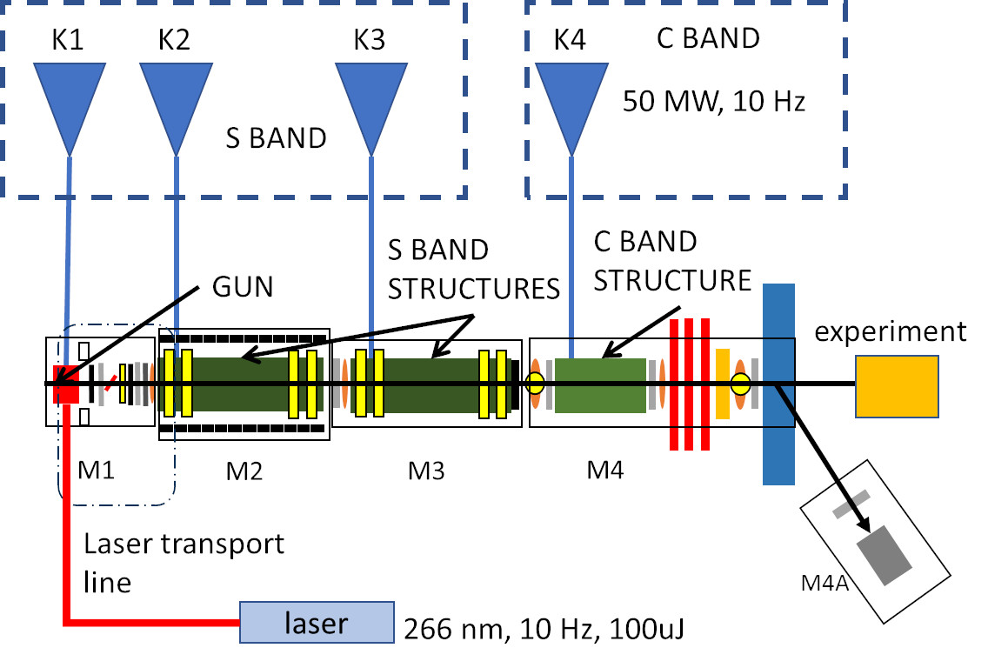
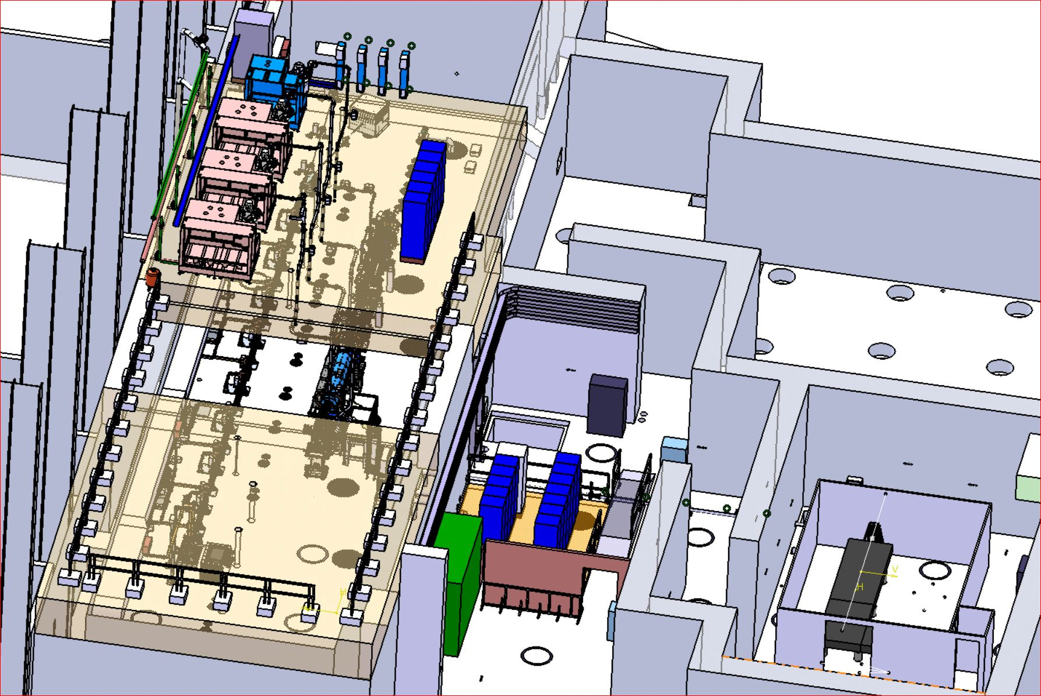
THE NEW FACILITY: LAYOUT
MODULATORS AND KLYSTRONS
RACKS
LASER TRANSPORT
LINAC
LASER

